Slide 1


Mind Map
Subtema
1
Información adicional
Subtema
2
Tema principal
Información adicional
Subtema
3
Información adicional
Información adicional
https://education.texashistory.unt.edu

Slide 2
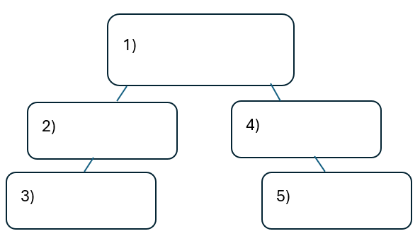
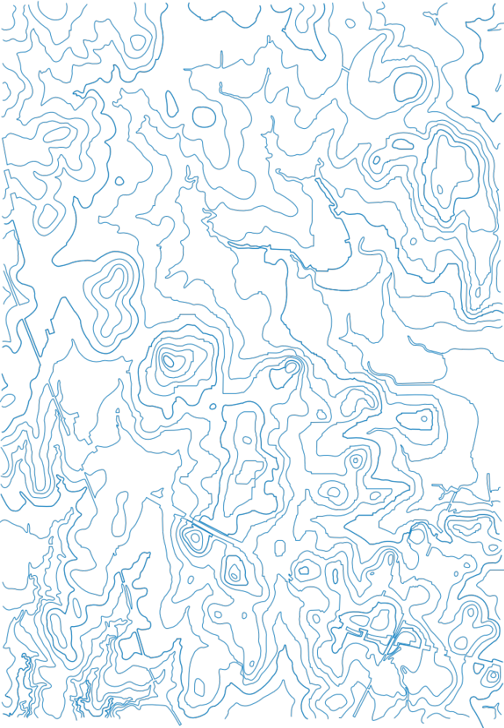
Calentamiento:
Sigue las instrucciones de tu calentamiento
Usa el banco de palabras que te proporcionas para completar el pequeño mapa mental de tu calentamiento.
Coloca cada término donde creas que encaja mejor en tu mapa mental.
Habla con una pareja.
https://education.texashistory.unt.edu

Slide 3
Comparte con la clase
Creo que el tema principal en la caja número uno es _______
Creo que el subtema de la caja número dos es ____, y la caja número tres es ____
Creo que el subtema de la caja número cuatro es ____, y la caja número cinco es ____
https://education.texashistory.unt.edu

Slide 4
Pregunta esencial
Cómo se conectan entre sí los términos y conceptos clave de la Unidad 10: Algodón, Ganado y Ferrocarriles?
https://education.texashistory.unt.edu

Slide 5
En la lección de hoy...
Haremos conexiones entre términos y conceptos clave dentro de toda la Unidad 10: Algodón, Ganado y Ferrocarriles.
Crearé un Mapa Mental usando términos y conceptos de la presentación de diapositivas de clase y demostrando cómo cada trimestre está conectado con la unidad global.
https://education.texashistory.unt.edu

Slide 6
Tema de la unidad y subtemas
Cuál de los títulos de las cajas de abajo es el tema principal de nuestra unidad?
Dibuja un círculo en el centro de tu Mapa Mental y escribe el tema principal dentro.
Agricultura
La frontera de Texas
Legislación y Reforma
Algodón, ganado y ferrocarriles
Industria ganadera
https://education.texashistory.unt.edu

Slide 7
Haz conexiones
Conecta cada elemento de abajo con el tema de tu Mapa Mental.
Algunos elementos se conectarán directamente con el tema principal. Algunos se conectarán con otros elementos de esta diapositiva.
Jim Crow
Migración hacia el oeste
Caída de los precios del algodón
Demanda de carne de vacuno en el norte
Caza excesiva de bisontes
Senderos
https://education.texashistory.unt.edu

Slide 8
Haz conexiones2
Conecta cada elemento de abajo con el tema de tu Mapa Mental.
Algunos elementos se conectarán directamente con el tema principal. Algunos se conectarán con otros elementos de esta diapositiva o diapositivas anteriores.
Algunos objetos pueden colocarse en más de una ubicación de tu mapa.
Buenas noches
Vaqueros
Deuda
Masacre de Salt Creek
Agricultura arrendataria
Chisholm
https://education.texashistory.unt.edu

Slide 9
Haz conexiones3
Conecta cada elemento de abajo con el tema de tu Mapa Mental.
Algunos elementos se conectarán directamente con el tema principal. Algunos se conectarán con otros elementos de esta diapositiva o diapositivas anteriores.
Algunos objetos pueden colocarse en más de una ubicación de tu mapa.
Fiebre de Texas
Comisión de Ferrocarriles
La Grange
Vaquero Cultura
Libre / De crianza libre
Ranchos
https://education.texashistory.unt.edu

Slide 10
Haz conexiones4
Conecta cada elemento de abajo con el tema de tu Mapa Mental.
Algunos elementos se conectarán directamente con el tema principal. Algunos se conectarán con otros elementos de esta diapositiva o diapositivas anteriores.
Algunos objetos pueden colocarse en más de una ubicación de tu mapa.
Soldados Búfalo
Alambre de espino
Comanches
Vagones de tren separados
Alianza de Agricultores
Inversores
https://education.texashistory.unt.edu

Slide 11
Haz conexiones5
Conecta cada elemento de abajo con el tema de tu Mapa Mental.
Algunos elementos se conectarán directamente con el tema principal. Algunos se conectarán con otros elementos de esta diapositiva o diapositivas anteriores.
Algunos objetos pueden colocarse en más de una ubicación de tu mapa.
Reglamentos
Rey
Partido Populista
XIT
Impuestos de capitación
Quanah Parker
https://education.texashistory.unt.edu

Slide 12
Haz conexiones6
Conecta cada elemento de abajo con el tema de tu Mapa Mental.
Algunos elementos se conectarán directamente con el tema principal. Algunos se conectarán con otros elementos de esta diapositiva o diapositivas anteriores.
Algunos objetos pueden colocarse en más de una ubicación de tu mapa.
Abolir el patrón oro
Adobe Walls
Casi el 50%
Guerra del Río Rojo
Plan de Subtesorería
Molinos de viento
https://education.texashistory.unt.edu

Slide 13
Haz conexiones20 6
Conecta cada elemento de abajo con el tema de tu Mapa Mental.
Algunos elementos se conectarán directamente con el tema principal. Algunos se conectarán con otros elementos de esta diapositiva o diapositivas anteriores.
Algunos objetos pueden colocarse en más de una ubicación de tu mapa.
Lampasas, TX
Tarifas ferroviarias elevadas
Vaqueros
Impuesto sobre la renta
Reservas en Oklahoma
Edificio del Capitolio
https://education.texashistory.unt.edu

Slide 14

Crear conexiones6
Ahora tómate unos minutos para añadir cualquier información que se te ocurra a tu Mapa Mental.
Puedes añadir datos, descripciones, explicaciones, información cultural o cualquier otra cosa que se te ocurra.
https://education.texashistory.unt.edu

Slide 15
Billete de salida
Completa la frase resumiendo la idea principal de nuestra unidad.
Habla con una pareja.
https://education.texashistory.unt.edu

Slide 16
Share your response
El (1)____________ se caracteriza principalmente por (2)_______________
https://education.texashistory.unt.edu

